Slide 1

Microsoft Office
Soleh Elfrianto Hardiyono
PENS D4 LJ PJJ 2014
2110147044

Slide 2
Profil Microsoft office
Perancang | Microsoft
Pengembang | Microsoft
Rilis perdana | 1 Agustus 1989; 25 tahun yang lalu
Rilis stabil | 1013 (14.3.0 SP3) (29 Januari 2013)
Bahasa pemograman | C++, Carbon
Sistem operasi | Mac OS X
Serambi | Cross-platform
Jenis | Office suite
Lisensi | Perangkat lunak tak bebas
Situs web resmi | www.Microsoft.com

Slide 3
adalah ….
Perangkat lunak paket aplikasi perkantoran buatan Microsoft yang dirancang untuk dijalankan di bawah sistem operasi Microsoft Windows dan Mac OS X. Microsoft office mengolah kebutuhan perkantoran mulai angka, kata , basis data dan lain sebagainya.

Slide 4
Sejarah Microsoft Office
Paket aplikasi perkantoran buatan Microsoft dan dirancang untuk dijalankan di bawah sistem operasi Windows. Beberapa aplikasi di dalam Microsoft Office yang terkenal adalah Excel, Word, dan PowerPoint.
Microsoft Office untuk Windows dimulai pada bulan Oktober 1990 sebagai paket dari tiga aplikasi yang dirancang untuk Microsoft Windows 3.0: Microsoft Word untuk Windows 1.1, Microsoft Excel untuk Windows 2.0, dan Microsoft PowerPoint untuk Windows 2.0.

Slide 5
Con’t ..
Lalu setelah populer, pada tahun 1995 Microsoft kembali meluncurkan aplikasi kantoran ini dengan versi 1995 bersama dengan OS Windows 95-nya. Pada sistem operasi ini Microsoft merombak total Windows versi 3.1 dan Windows 3.11 for Workgroup, perubahan yang cukup signifikan dalam sejarah sistem operais PC saat itu.

Slide 6
Con’t ..
Sejalan dengan pekembangan sistem operasi Microsoft Windows, Microsoft Office sendiri terus berkembang dan semakin mapan dan terus digandrungi serta digunakan oleh sebagian besar masyarakat komputer di dunia, termasuk di Indonesia.

Slide 7
Con’t ..
Sampai pada tahun 2000-an Microsoft sudah meluncurkan beberapa versi Microsoft Office dan sampai saat ini masih tetap digunakan sebagai andalan aplikasi perkantoran modern. Beberapa versi dari Microsoft Office yang masih banyak digunakan saat ini antara lain Microsoft Office 2000, Microsoft Office XP (2002), Microsoft Office 2003, Microsoft Office 2007 dan yang terakhir sampai sekarang adalah Microsoft Office 2010.

Slide 8
Versi Ms Office

Slide 9
Sejarah perkembangan Ms Office
Release date | Title/version | Contents
Nov 19, 1990 | Office 1.0 | Word 1.1, Excel 2.0, PowerPoint 2.0
Mar 4, 1991 | Office 1.5 | Word 1.1, Excel 3.0, PowerPoint 2.0
Jul 8, 1991 | Office 1.6 | Word 1.1, Excel 3.0, PowerPoint 2.0, Mail 2.1
Aug 30, 1992 | Office 3.0 | CD-ROM version: Word 2.0c, Excel 4.0a, PowerPoint 3.0, Mail
Jan 17, 1994 | Office 4.0 | Word 6.0, Excel 4.0, PowerPoint 3.0.
Jun 2, 1994 | Office 4.3 | Word 6.0, Excel 5.0, PowerPoint 4.0, Mail 3.2 and in the Pro version, Access 2.0.
Jul 3, 1994 | Office for NT 4.2 | Word 6.0 and Excel 5.0 (both 32-bit, i386, MIPS, PowerPC, and Alpha), PowerPoint 4.0 (16-bit), "Microsoft Office Manager".

Slide 10
Con’t….
Aug 30, 1995 | Office 95 (7.0) | Word 7 for Windows 95, etc.
Nov 19, 1996 | Office 97 (8.0) | Word 97, etc.
Jun 20, 1998 | Office 97 Powered by Word 98 (8.5) | The only way to get Word 98.
Jun 7, 1999 | Office 2000 (9.0) | Word 2000, etc.
May 31, 2001 | Office XP (10.0) | Word 2002, etc.
Nov 17, 2003 | Office 2003 (11.0) | Word 2003, etc.
Jan 30, 2007 | Office 2007 (12.0) | Word 2007, etc.
Jun 15, 2010 | Office 2010 (14.0) | Word 2010, etc.
Oct 11, 2012 | Office 2013 (15.0) | Word 2013, etc.

Slide 11
Kompatibilitas Ms Office
Operating system |  | Latest version | Support end date
 |  |  | Mainstream | Extended
Windows (Client versions) | 7, 8, 8.1 | 2013 | 10 April 2018 | 11 April 2023
 | Windows RT | 2013 RT | ? | ?
 | XP SP3, Vista SP2 | 2010 | 13 October 2015 | 13 October 2020
 | XP SP2, Vista | 2007 | 10 April 2012 | 11 April 2017
 | 2000 SP4, XP | 2003 | 14 April 2009 | 8 April 2014
 | NT 4, 98, ME, 2000 SP2 | XP | 11 July 2006^{[32]} | 12 July 2011^{[32]}
 | 95 SP2, 2000 | 2000 | 30 June 2004 | 14 July 2009
 | NT 3.51, 95 | 97 | 31 August 2001 | 28 February 2002
 | 3.1 | 4 | ? | ?

Slide 12
Con’t….
Operating system |  | Latest version | Support end date
 |  |  | Mainstream | Extended
iOS | iOS 7 (iPad) | Office for iPad | Based on Office 365 subscription
OS X | 10.9 – 10.10 | 2011 with OneNote and Outlook 15 | 12 January 2016^{[33]} excluding version 15 | N/A^{[33]}
 | 10.6 – 10.8 | 2011 | 12 January 2016^{[33]} | N/A^{[33]}
 | 10.5 (Leopard, Intel)
 | 10.4 – 10.5 (PPC) | 2008 | 9 April 2013^{[34]} | N/A^{[34]}
 | 10.2 – 10.3 | 2004 | 10 January 2012^{[35]} | N/A^{[35]}
 | 10.1 | v. X | 9 January 2007^{[36]} | N/A^{[36]}
Mac OS | 8.1 – 9.2.2 (PPC) | 2001 | 31 December 2005^{[37]} | N/A^{[37]}
 | 7.5 – 8.0 (PPC) | 98 | 30 June 2003^{[38]} | N/A^{[38]}
 | 7.0 – 8.1 (68K) | 4.2.1 | 31 December 1996 | N/A

Slide 13




Kompatibel berbagai jenis Perangkat
Microsoft office dapat dijalankan di berbagai perangkat
Desktop device
Mobile device
Cloud device

Slide 14
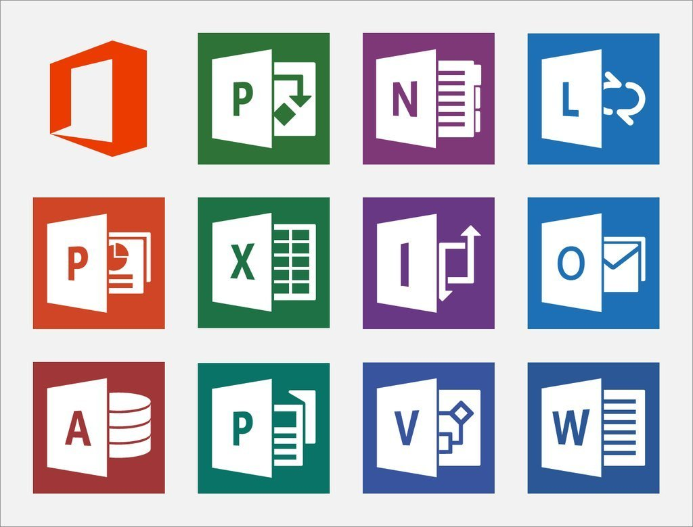
Produk Microsoft Office
Berikut beberapa produk Ms Office
Microsoft Access
Microsoft Excel
Microsoft InfoPath
Microsoft Lync
Microsoft OneNote
Microsoft Outlook
Microsoft PowerPoint
Microsoft Project
Microsoft Publisher
Microsoft SharePoint Designer
Microsoft SharePoint Foundation
Microsoft Visio
Microsoft Word
Microsoft MapMaker

Slide 15
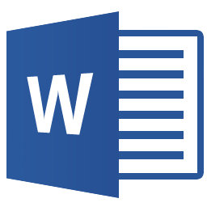
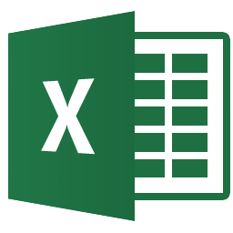

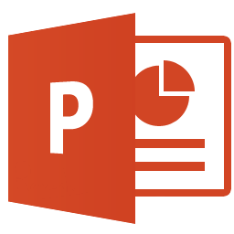
Produk Andalan Ms Office (umum)
MS WORD
Aplikasi Pengolah Kata
MS EXCEL
Aplikasi pengolah angka dan perhitungan
MS ACCESS
Aplikasi pengolah basisdata
MS POWERPOINT
Aplikasi untuk presentasi

Slide 16
Varian Ms Office 2013 (Terbaru)
Office 365 Home
Office 365 personal
Office home & student 2013
Office home & Business 2013
Office Professional 2013

Slide 17
Microsoft Word
Microsoft Word atau Microsoft Office Word atau Word adalah perangkat lunak pengolah kata (word processor) andalan Microsoft. Pertama diterbitkan pada 1983 dengan nama Multi-Tool Word untuk Xenix, versi-versi lain kemudian dikembangkan untuk berbagai sistem operasi, misalnya DOS (1983), Apple Macintosh (1984), SCO UNIX, OS/2, dan Microsoft Windows (1989). Setelah menjadi bagian dari Microsoft Office System 2003 dan 2007 diberi nama Microsoft Office Word. Di Microsoft Office 2013, namanya cukup dinamakan Word.

Slide 18
Fitur Andalan MS Word
AutoCorrect
MailMerge
Autopage Index
Macro
Auto Formating
HTML editor
Booklet layout
What You See Is What You Get (WYSIWYG)
Mendukung format XML dan ODF (Word 2010)
Mendukung untuk menghapus latar belakang pada gambar (Word 2010)

Slide 19
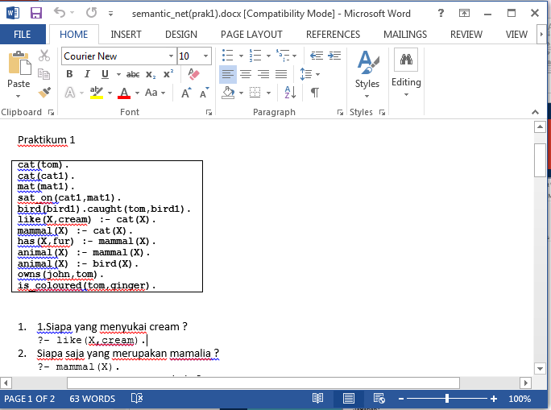
User Interface Ms Word

Slide 20
Microsoft Excel
Microsoft Excel atau Microsoft Office Excel atau Excel adalah sebuah program aplikasi lembar kerja spreadsheet digunakan untuk kalkulasi dan pembuatan grafik. Excel sebagai salah satu program komputer yang populer digunakan di dalam komputer mikro hingga saat ini.

Slide 21
Fitur andalan MS Excel
Excel Formulas
VBA, Macros & automation
Pivot Tables
Lookup Formulas
Excel Charts
Sorting & Filtering data
Conditional formatting
Drop down validation & form controls
Excel Tables & Structural References
PowerPivot, Data Explorer & Data Analysis features

Slide 22
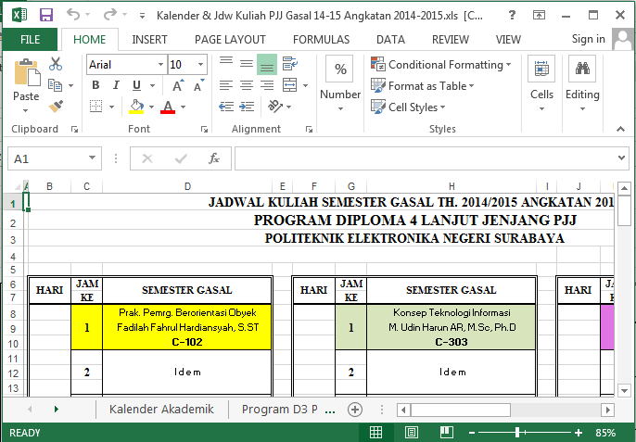
User Interface Ms Excel

Slide 23
Microsoft Powerpoint
Microsoft powerpoint atau Microsoft Office powerpoint atau powerpoint adalah sebuah untuk presentasi yang terdiri dari slide slide yang dapat diisi dengan konten tulisan dan gambar serta video.

Slide 24

Fitur andalan MS Powerpoint
smart Art
Insert Shapes
Embed Image
Slide Transitions
Animations

Slide 25
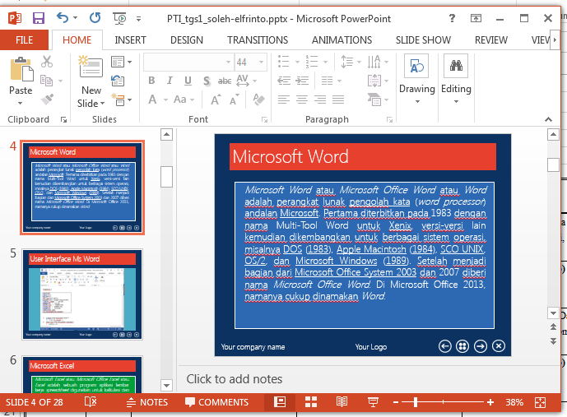
User Interface Ms Powerpoint

Slide 26
Microsoft Access
Microsoft access atau Microsoft Office access atau access adalah sebuah program untuk mengolah database , yang bersifat stand alone (dapat menjadi server dan client sendiri kompleks dalam satu paket)

Slide 27
Fitur Andalan MS Access
Report View Eliminates Extra Reports
Add Datasheet Totals
Resizable Forms with Anchoring
Search Bar on the Navigation Pane
Output Reports to PDF
Tabbed View to Show Multiple Objects
Datasheet Filtering by Drop Down List of Values
More Intuitive Filtering Options
Data Picker for Date Fields
Enhanced Command Buttons on Forms
Other User Interface Enhancements
Trusted Locations
Multi-value and Attachment Fields

Slide 28
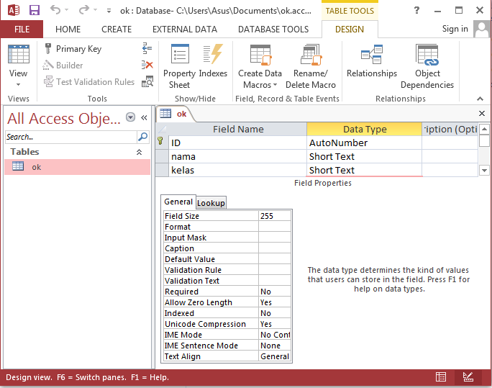
User Interface Ms Acsess

Slide 29

Referensi
http://chandoo.org/wp/2013/04/16/learn-top-10-excel-features/
http://learn.filtered.com/blog/5-features-of-microsoft-powerpoint-you-should-be-using
http://hairul-atzuar.blogspot.com/2012/01/perkembangan-microsoft-office-microsoft.html
Google.com
Wikipedia.com
www.Microsoft.com

Slide 30
#Tag
wikipedia
office
yahoo
Blue
google
wikipedia
excel
PowerPoint
chart
Workflow
Retro-style
windows
Images
word
Chart
Grey
graph
Metro ui
bing
Icons
Microsoft
business

